Slide 1
Rust-Shyper Monitor VM 设计
与基于offload思想的设备驱动虚拟化
北京航空航天大学 计算机学院 胡柯洋
指导老师：王雷教授
2023年6月9日
Notes:
大家好，我是北京航空航天大学计算机学院的胡柯洋
上周我的同门，也就是莫策同学给大家介绍了 Rust-Shyper 的代码结构以及部分实现
这次分享我给大家介绍一下 Rust-Shyper 的 Monitor VM 设计以及基于offload 思想的设备驱动虚拟化技术

Slide 2
项目背景
Notes:
首先再简单介绍一下项目背景

Slide 3
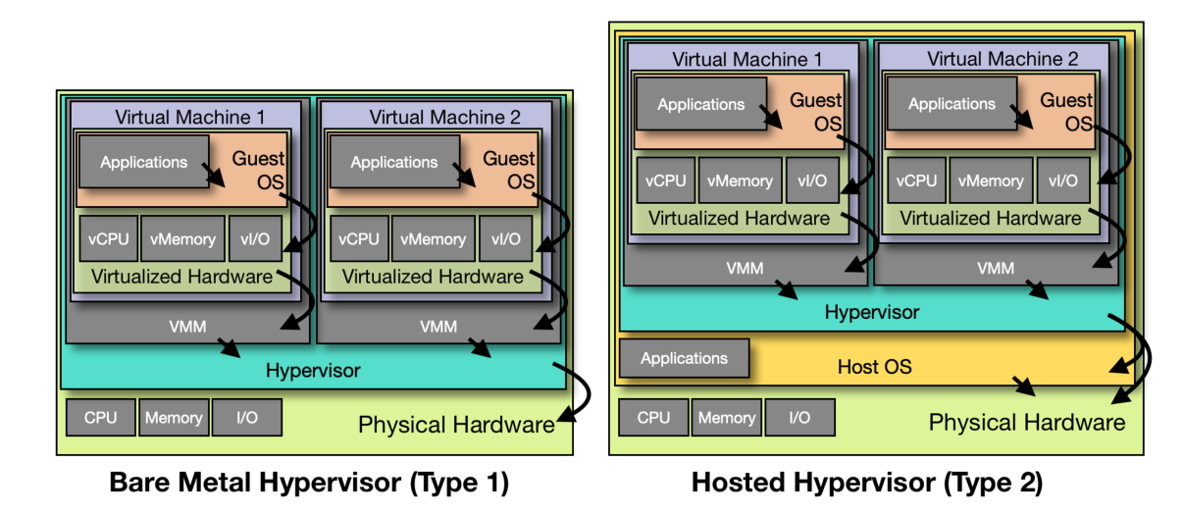
虚拟化技术简介
01
功能：
上下文切换、核心管理与调度
异常处理、中断控制；
设备模拟和分配；
电源管理等
02
分类：
Type-1型：裸机Hypervisor
Type-2型：宿主机Hypervisor
03
虚拟化方法：
二进制翻译的全虚拟化（Full Virtualization）
准虚拟化或半虚拟化（Para-Virtualization）
硬件辅助的全虚拟化（Hardware-assisted Virtualization）
Notes:
虚拟化包含上下文切换、调度、异常和中断处理、电源管理、设备模拟等基本功能，与操作系统存在一定的相似之处
用来达成虚拟化的软件，也就是Hypervisor主要分为以下两类；
Type-1型：也就是原生或者裸机Hypervisor。这类Hypervisor直接在主机硬件上运行。
Type-2型：即宿主机Hypervisor。这类Hypervisor作为主机操作系统上的一个进程，通过宿主操作系统抽象出客户虚拟机。
当然随着Hypervisor 的发展这种界限也越来越模糊，很多应该在 Hypervisor 内部实现的功能都被放在了 Linux 里面去做，比如 KVM 就一直说不清楚自己是哪个类型的 Hypervisor，文档里说的是 Type1，但是它的 host OS 其实是 Linux，
依赖 qemu，libvirt 之类的工具对运行在上面的VM进行管理
我们的 Rust-Shyper 就是一个 Type-1 型的 Hypervisor
具体的虚拟化方法可大致分为三类：
一是全虚拟化，不依赖特定硬件，无需修改操作系统内核，主要依靠二进制翻译；
二是准虚拟化或者半虚拟化，同样不依赖硬件，但需要修改系统内核来和Hypervisor进行交互；
三是目前最常用的硬件辅助的全虚拟化，基于处理器的硬件虚拟化扩展，无需修改内核，就可以降低虚拟化的开销；

Slide 4
主要面向的场景
车载、智能座舱、无人机等混合关键系统嵌入式虚拟化
车载系统
图形化
传感器
人机交互
路径规划
CPU0
CPU1
CPU2
CPU3
关键任务
飞控
导航
非关键
任务
视频采集
目标识别
专用->通用
图形化用户界面、传感器数据采集、人机交互、路径规划等
单核->多核
硬件处理器包含多个核心从而可以同时运行多个任务
简单一致->混合关键性
需要同时运行和管理
关键任务和非关键任务
Notes:
Rusty Shyper 主要设计为面向 车载、智能座舱等混合关键系统嵌入式虚拟化的场景。
现在的嵌入式系统变得页越来越复杂，既需要传感器数据采集等专用功能，也需要图形界面等通用功能。硬件也从单核转向多核，可以同时运行多个任务。
嵌入式软件也相应变得越来越复杂，需要同时运行和管理关键任务和非关键任务，变成了一个混合关键系统。虚拟化恰好可以满足上述需求，为这类混合关键系统提供隔离，保障关键任务的执行，同时提高资源的利用率。

Slide 5



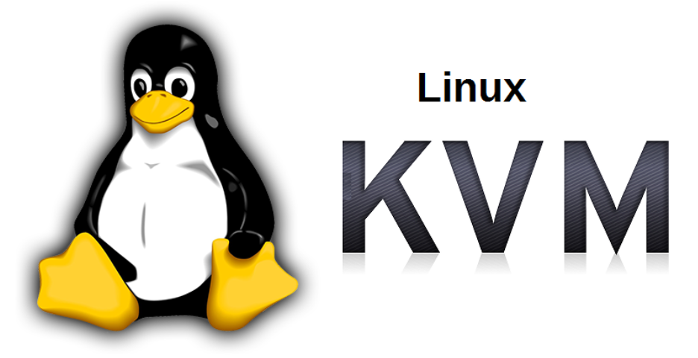



常见的虚拟化方案
Jailhouse Hypervisor
Bao Hypervisor
Etc.
Notes:
常见的虚拟化解决方案，最出名的应该是 QEMU/KVM 和 Xen
Strato Virt 是华为开发的一个 基于 Rust 的Hypervisor，应该是一个 VMM，后端还是 KVM
ACRN 是一个 Intel 中国开发的面向嵌入式的Hypervisor
Xen 和 ACRN 跟我们在结构设计上有很多相似的地方

Slide 6
要求和挑战
轻量
高性能高实时
最小化可信计算基，增加系统的可靠性和安全性
嵌入式对实时性能敏感，需要保障上层VM的实时性，并尽量减少VM-Exit
要求和挑战
各个VM的硬件资源、故障等的隔离，不能相互影响
最小化系统资源和性能的开销
隔离性
效率
Notes:
但在嵌入式环境中应用虚拟化技术也带来了很多挑战和要求。我们主要总结出以下四点：
轻量化：Hypervisor本体应尽可能的小，最小化可信计算基，增加系统的可靠性和安全性；
高效率：Hypervisor仅占有极少的系统资源，运行时的性能开销尽可能小；
隔离性：各个VM的运行状态、硬件资源、故障等相互隔离，不能相互影响；
高性能高实时：上层VM的性能应尽可能接近bare-metal；为满足嵌入式对实时性能的要求，应尽量减少VM-Exit；

Slide 7
Rust-Shyper 系统架构

Slide 8
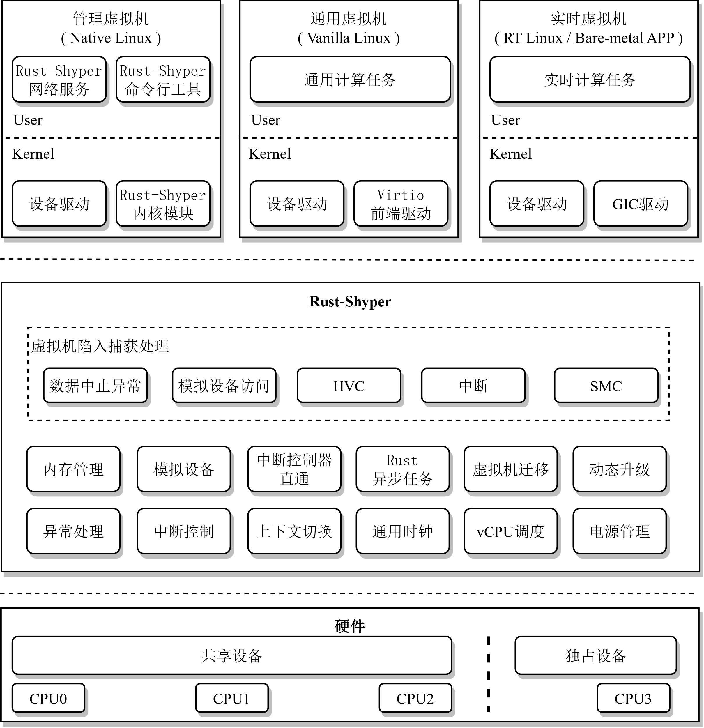
系统架构设计
Rust-Shyper特点
基于Rust语言的Type I虚拟机监视器，具备更好的隔离性和更轻量的代码实现。能够支持Linux、裸应用等系统软件的运行
灵活、动态创建并配置虚拟机，能够为实时操作系统创建实时虚拟机，保障嵌入式场景的实时需求
具备资源隔离属性，保障不同虚拟机间的隔离性
实现多种模拟设备，提供基本的磁盘、网络、串口等设备的虚拟化实现，提高资源利用率
提供传统虚拟机迁移机制以及本地热更新机制，保障虚拟机监视器正常运行过程中的可靠性
Notes:
左图是本文实现的Rust-Shyper虚拟机监视器架构图，(click)最底层为AArch64硬件平台，本文实现的Rust-Shyper可以在树莓派4B与Nidia Jetson TX2平台上运行。(click)中间层为虚拟机监视器层级，主要包括5种虚拟机陷入事件的捕获处理以及12个功能模块的实现。(click)最上层为虚拟机层级，Rust-Shyper能够支持管理虚拟机MVM、通用虚拟机GVM、实时虚拟机RTVM三种不同类别的虚拟机，(click)为了便于对虚拟机进行创建、管理，本文实现了专用的linux内核模块以及用户态命令行工具。
//（Rust-Shyper具有以下五个基本特点：（念PPT））

Slide 9
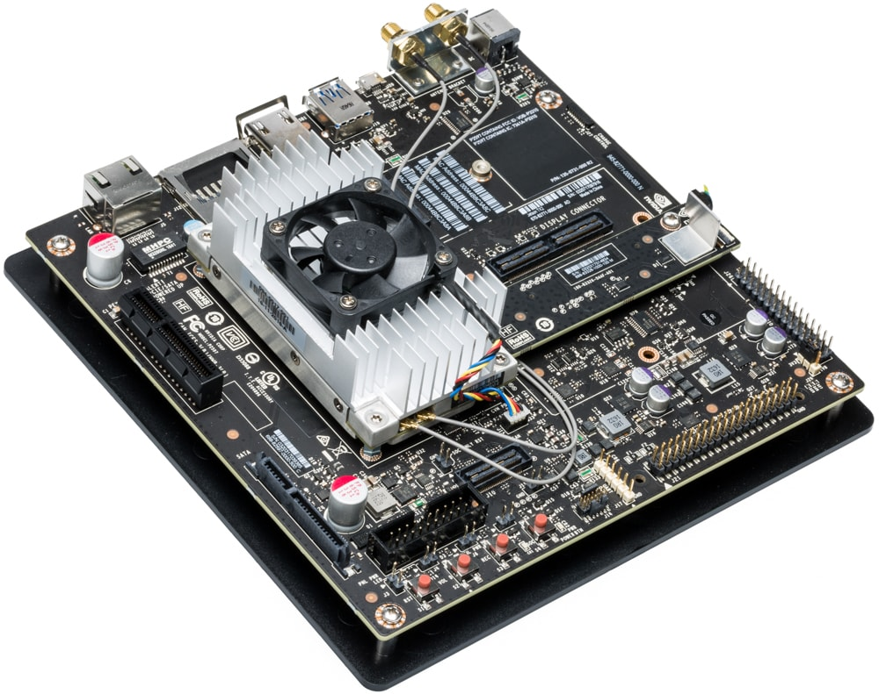
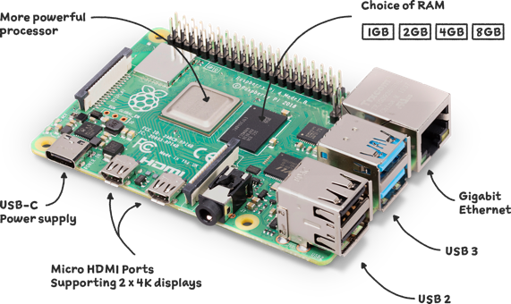
Rust-Shyper目前支持的平台
Nvidia TX2
QEMU
树莓派4B
主要开发平台
支持Smmu-v2
支持虚拟机热更新
需要修改并编译QEMU源代码，来提供更多串口qemu-system-aarch64只提供一个
嵌套虚拟化，可能存在问题，仅用作验证，不用于功能测试
支持虚拟机热更新
设备直通保证IPA与PA一致且连续
Notes:
Rust-Shyper 在开发伊始是面向 Nvidia TX2 平台的，因此 Nvidia TX2 是我们主要的开发平台，在Nvidia TX2 平台上支持 smmuV2，并且支持虚拟机热更新技术
在开发过程中需要进行相应的功能模块测试，故我们移植了可以在 QEMU 模拟器上运行的版本，为了支持足够的串口输出我们需要修改并编译 QEMU 源代码，嵌套虚拟化可能存在问题，仅用作验证，性能测试
项目后期我们进行了树莓派4B的移植，同样支持 虚拟机热更新与迁移，但是 树莓派上面没有 SMMU，所以在树莓派上的直通设备需要保证 IPA 与 PA 一致且连续，下一节课会讲一下向树莓派的移植以及rust-shyper的平台抽象设计

Slide 10
Rust-Shyper Monitor VM设计
Notes:
Rust-Shyper引入了 Monitor VM 设计，也就是监控或者管理VM，下面简要介绍一下 Rust-Shyper 上运行的 VM 类型

Slide 11
Rust-Shyper Monitor VM
Rust-Shyper VM 类型
Monitor VM：一般来说为 VM[0]，通常为平台支持的原生Linux。通过调用hypervisor向下暴露的hvc接口，实现对其他VM的监控、管理，一般交付给管理员进行操作使用。
VM[1..x]：依照提供的配置信息，可以运行各类系统或裸应用程序，例如Linux、RT Linux、RTOS、Bare-metal App。
当然，Rust-Shyper 保留静态配置设计，Monitor VM 可以在配置中被移除，Rust-Shyper 上的所有 Guest 根据静态配置文件自动被启动
Notes:
首先介绍一下 Rust-Shyper 上运行的VM类型
Monitor VM 一般来说为 VM0，
VM 1..x 就是其他的客户VM，根据提供的镜像内容与配置文件可以运行各类用户系统或裸应用，例如xxx
当然，Rust-Shyper 保留静态配置设计， MVM 可以在配置中被移除，取消各种VM的动态配置设计，所有 Guest 根据静态配置文件自动被启动

Slide 12
Rust-Shyper Monitor VM
Rust-Shyper Monitor VM 组成
Monitor VM：通常为硬件平台 BSP 中提供的原生 Linux， 具备对硬件平台驱动的完善支持。
Shyper 内核模块：团队开发的Linux 内核模块，运行在 EL1 特权等级，负责发起来自用户的 HVC 操作以及接收来自 EL2 的中断并解析中断信息。
Shyper-Cli interface：Shyper Cli 接口工具，负责解析用户输入的指令，并通过 ioctl 将指令传输给内核模块。
Shyper daemon：Shyper 用户态守护进程，在 MVM 用户态运行，负责完成来自其余Guest VM的设备操作请求。
Notes:
Monitor VM 提供整个虚拟化平台的管理接口，除了基本的原生 Linux 之外，还包括 Shyper 内核模块和运行在 MVM 用户态的一些 接口工具与守护进程
右边的流程图展示了一次管理命令的一次完整流程，大概是一个 display 现有设备的命令
首先申请一块用户空间，然后通过ioctl打开设备，向内核模块注入系统调用，
内核模块获取用户信息，发起一次 hvc 调用，传入参数
Shyper内部对这一次 hvc 进行处理，当然可以选择审计相关操作，调用相应的 hvc_guest_handler，
通过 copy_to_user 操作返回信息

Slide 13
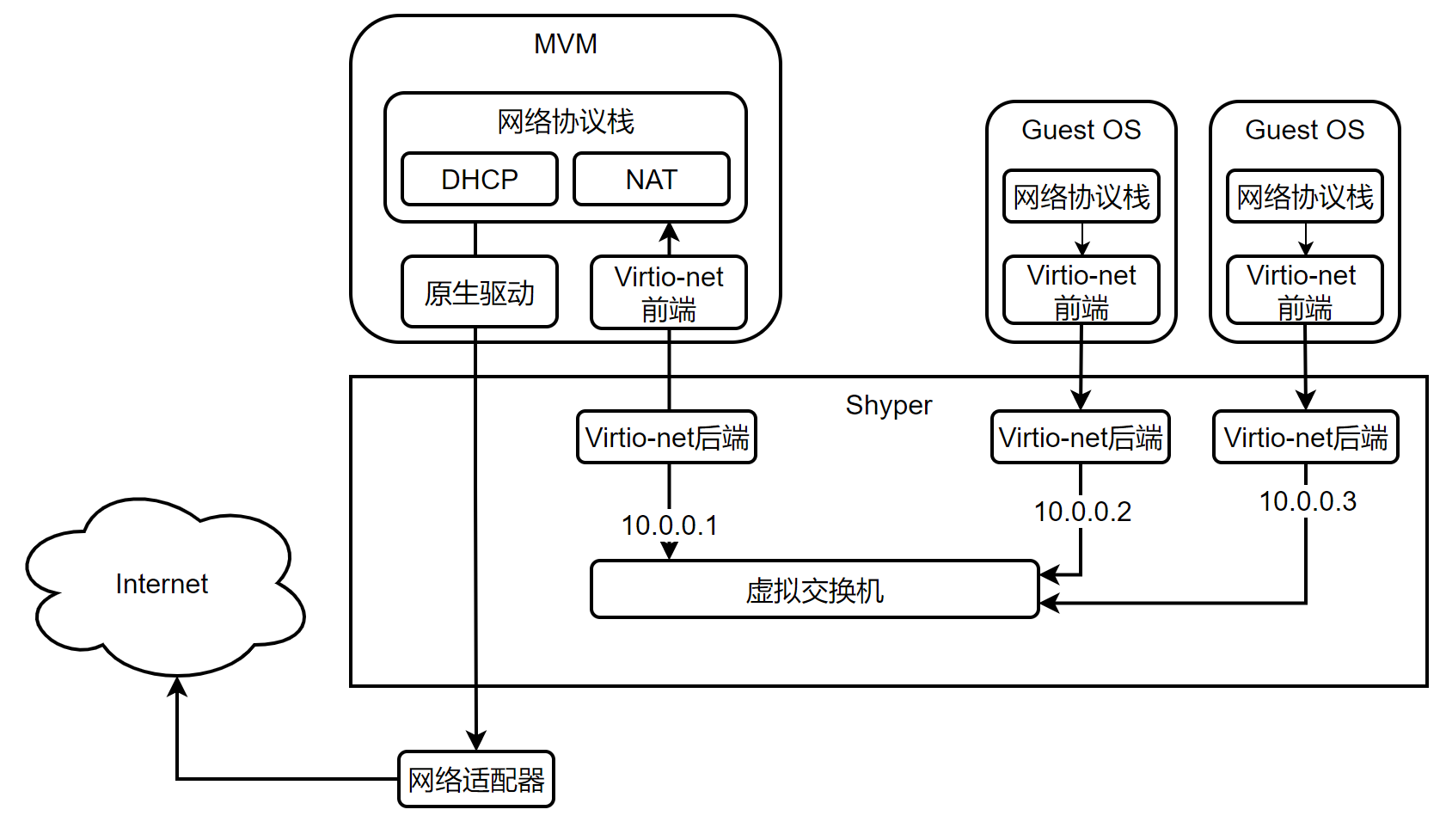
Rust-Shyper Monitor VM
Rust-Shyper MVM 功能
负责接收用户输入，管理其他 Guest VM
实现硬件平台完善的驱动支持
用于支持其他 Guest VM 的网络访问请求：通过NAT、IP路由表等配置，与 Virtio 虚拟网卡配合实现 Guest VM对网络资源的访问
完成基于 offload 思想的设备驱动虚拟化中，来自 Guest VM 的设备访问请求（以块设备为例）
Notes:
这个功能其实非常类似 Xen Domain 0的设计
右边这幅图是系统开发初期的一个比较简单的架构设计图
可以很明显地看出 Monitor VM 也就是图中的Service VM在整个系统结构中的地位
我们选择将网卡、磁盘在内（这也是最重要的两个I/O设备）交给 MVM 去实现
对于网络，我们在Rust-Shyper 内部实现一个虚拟的网络交换机，利用 Virtio-net 对网络报文的解析，将来自 Guest OS 内部的网络报文转发给 MVM 内部的网络协议栈实现，
通过 MVM 内部的NAT配置，实现 Guest VM 对网络资源的访问

Slide 14
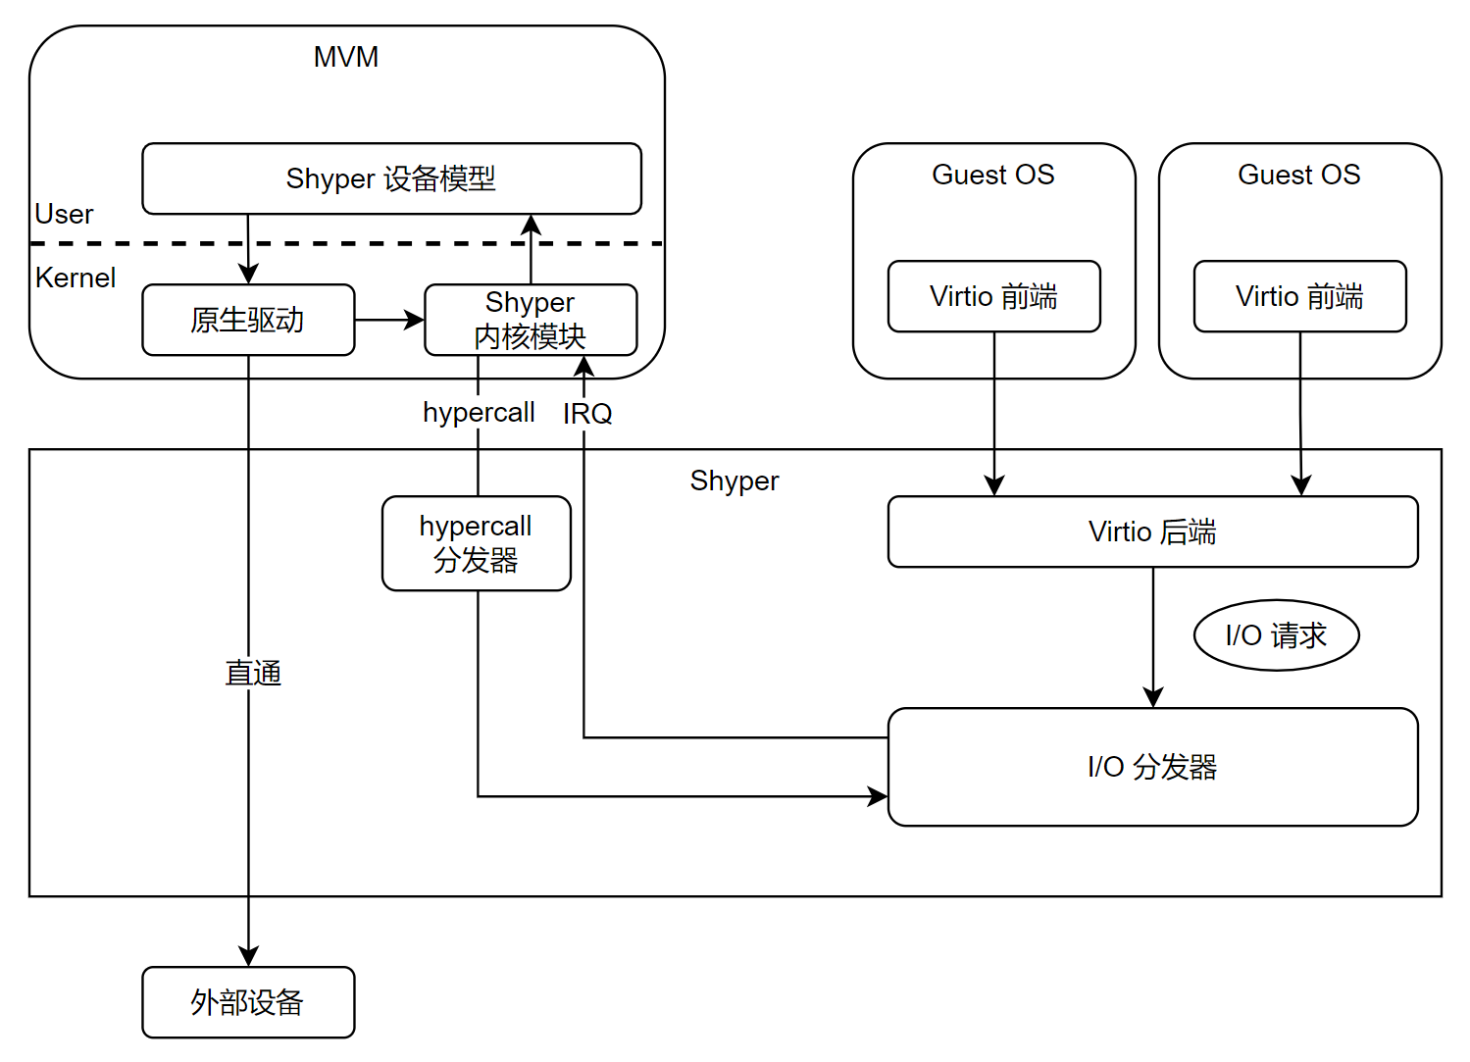
Rust-Shyper Monitor VM
Rust-Shyper MVM 功能
负责接收用户输入，管理其他 Guest VM
实现硬件平台完善的驱动支持
用于支持其他 Guest VM 的网络访问请求：通过NAT、IP路由表等配置，与 Virtio 虚拟网卡配合实现 Guest VM对网络资源的访问
完成基于 offload 思想的设备驱动虚拟化中，来自 Guest VM 的设备访问请求（以块设备为例）
Notes:
最后一个很重要的功能，就是完成基于 xxx

Slide 15
基于offload思想的设备驱动虚拟化

Slide 16
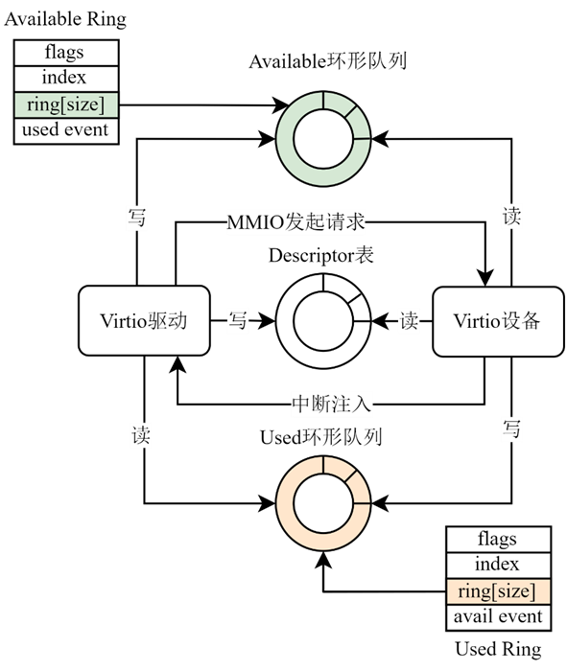
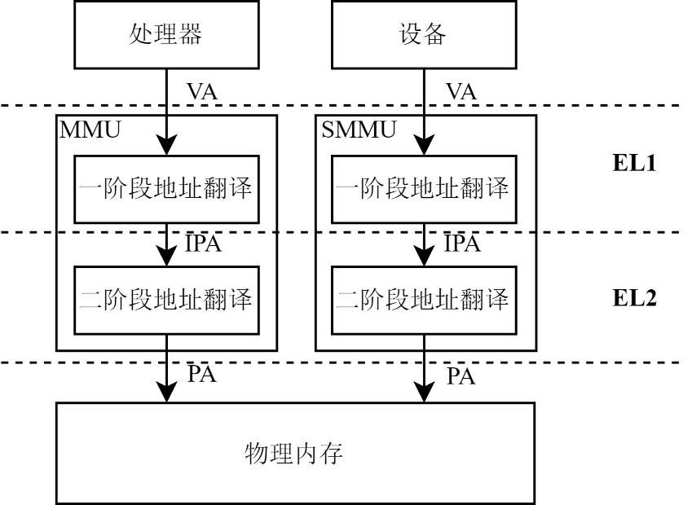
设备模型
1、中断虚拟化—全模拟设备
Aarch64虚拟化扩展，把GICV直通给操作系统作为GICC
Hypervisor模拟实现vgic，作为GICD提供给操作系统
2、设备虚拟化—半模拟设备
Virtio设备：广泛使用的半虚拟化协议框架；
支持多种类型的设备模拟，拥有良好的扩展性；
3、直通设备
需实现对应平台的IOMMU来控制DMA设备的访存行为；
ARM平台对应的是SMMU；
Notes:
目前Hypervisor支持三类设备模型，分别是全模拟设备、半模拟设备和直通设备。
模拟中断控制器vgic就是一种全模拟设备，Hypervisor需要处理虚拟机所有的GICD的请求。对于GICC是通过aarch64硬件虚拟化扩展提供的GICV提供的。
这种全模拟设备对于上层虚拟机而言最为透明，无需改动，但是效率较低，仅有 vgic 这类设备在 aarch64 虚拟化拓展的支持下实现的 全模拟设备
半虚拟化设备就是前面讲到的virtio设备。Virtio是一种使用广泛的半虚拟化协议框架，被Linux等多种操作系统支持，并且在QEMU/KVM等Hypervisor上都有实现。
如右图，VM和Hypervisor之间按照virtio协议操作descriptor ring available ring和used ring，这样hypervisor层的virtio后端设备就能获取VM层的virtio驱动提供的信息，做出相应的硬件访问动作。
这种设计确保了Virtio协议相比全虚拟设备具有更好的性能，同时virtio支持至少二十多种类型的设备模拟，有很好的扩展性。
还有一个就是直通设备。直通设备能够提供最好的外设性能。直通设备模型的性能与bare-metal裸机运行几乎没有差异。实时虚拟机RTVM就主要采用设备直通的策略。
但是直通设备并不是把物理地址映射给VM操作系统就万事大吉了。由于引入了内存虚拟化，操作系统一阶段地址翻译的结果是IPA，如果此时Hypervisor不做任何处理，DMA设备拿到的是IPA会被直接当作物理地址PA，进行内存读写。
这就破坏了内存的隔离性。所以Hypervisor还需要控制直通设备的访存行为。与操作系统层面类似，Hyprvisor也要通过配置smmu的相应寄存器。
Hypervisor会按照类似全模拟的方式，拦截上层VM的SMMU配置操作，并做出转换，为直通设备配置上二阶段地址翻译的页表。由此保障直通设备的内存安全和隔离。

Slide 17
设备虚拟化
设备名称 | 设备虚拟化方法 | 虚拟机
中断控制器 | 直通 | RTVM
 | 全模拟 | MVM/GVM
串口 | 直通 | MVM/RTVM
 | Virtio | GVM
磁盘 | 直通 | MVM
 | Virtio | MVM/GVM
 | 中介传递（基于 offload 思想） | GVM/RTVM
网卡 | 直通 | MVM
 | Virtio | GVM/RTVM
Notes:
这张表是目前Rust-Shyper支持的设备虚拟化的种类和方式。主要就是中断控制器gic 串口磁盘网卡这四类设备，分别应用全面讲到的三种虚拟化方法。
其他不能虚拟化或者很难虚拟化的设备，Rust-Shyper主要采用直通的策略提供给上层VM。
这两张图在周三莫策同学对 Rust-Shyper 的介绍中都提到过了，在这里做一个简单的回顾，下面介绍一下 什么是 Virtio 设备

Slide 18
Virtio 设备简述
Virtio设备：广泛使用的半虚拟化协议框架
支持多种类型的设备模拟，拥有良好的扩展性
blk, net, serial, input, gpu, balloon, 9pfs …
主要包括 Virtio-frontend（Virtio驱动） 与 Virtio-backend（Virtio设备），二者根据一定的约束相互通信，共同完成设备访问请求
前后端通信主要通过 Virt queue 实现
Descriptor Table：描述符数组，每个描述符可以表示一个内存 buffer，主要包括 addr/len 等信息
Available Ring：用于驱动通知设备有新的可用的描述符。比如，通知后端设备，有一个待发送的报文描述符
Used Ring：用于通知驱动设备侧已用的描述符。比如，后端设备收到一个报文，需要将报文数据放入可用的描述符，并更新 Used Ring，同时通知前端驱动
Virtio 后端需要实现具体的底层设备驱动
以Virtio磁盘驱动为例：
原始版本的 Hypervisor 内部从Nvidia官方移植了TX2板载 eMMC(Embedded Multi Media Card)驱动
Notes:
我记得后面的课程中有专门的同学会介绍 Virtio 设备，这里我就简单介绍一下 Virtio 的几个组成
Virtio 其实就是 Virtualization IO，他其实就是一个协议来者的，这个协议支持多种类型的设备模拟，比如 blk，net，console，input之类的，有一个 比较有意思的是 virtio balloon，这个跟内存分配有关系，
Virtio 包括前后端，其实就是一个规范，而这根据一定的约束相互通信，共同完成设备访问请求
前后端通信需要通过 Virt queue 来实现

Slide 19
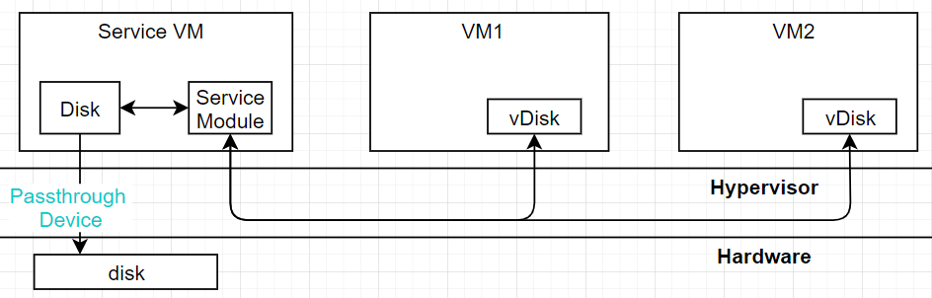
基于offload思想的设备驱动虚拟化
问题分析
Hypervisor完成I/O处理过程中的长时间陷入带来的额外开销
Virtio半虚拟化方式驱动移植的工作量较大
以Nvidia TX2 开发板为例，需要移植针对eMMC存储的磁盘驱动
直通设备受到物理外设资源的限制
同样，TX2 开发板上只有一个 SSD 外设接口与一个 eMMC 存储
直通给某台虚拟机后，别的虚拟机就没有多余设备资源
offload思想
将物理外设直通给Monitor VM使用
在 Hypervisor 层面截获 Virtio frontend 发起的设备访问请求，解析访问信息（如访存信息、网卡等）后通过 IPI 核间通信传递给MVM
向MVM注入中断，由MVM上的原生驱动完成外设I/O操作

Slide 20
基于offload思想的设备驱动虚拟化
基本流程
如图所示，基于offload思想的设备驱动虚拟化流程由Hypervisor与MVM二者协同完成
Hypervisor仅负责I/O请求的解析与传递，而主要的磁盘读写操作由MVM中的Linux原生驱动完成
整个流程通过Hypervisor内部的异常处理函数、Virtqueue解析函数、I/O分配器、虚拟中断注入、hypercall分配器，MVM内部的内核模块与用户态设备模型守护进程共同参与完成
由于Linux并不推荐在内核态进行文件读写操作，故需要用户态的守护进程使用C语言库函数fread、fwrite等来完成对磁盘文件的读写，这也能够为磁盘I/O提供一个原生的缓存机制
当然，未来考虑引入 Kernel bypass思想（如 SPDK 等），进一步提高性能

Slide 21
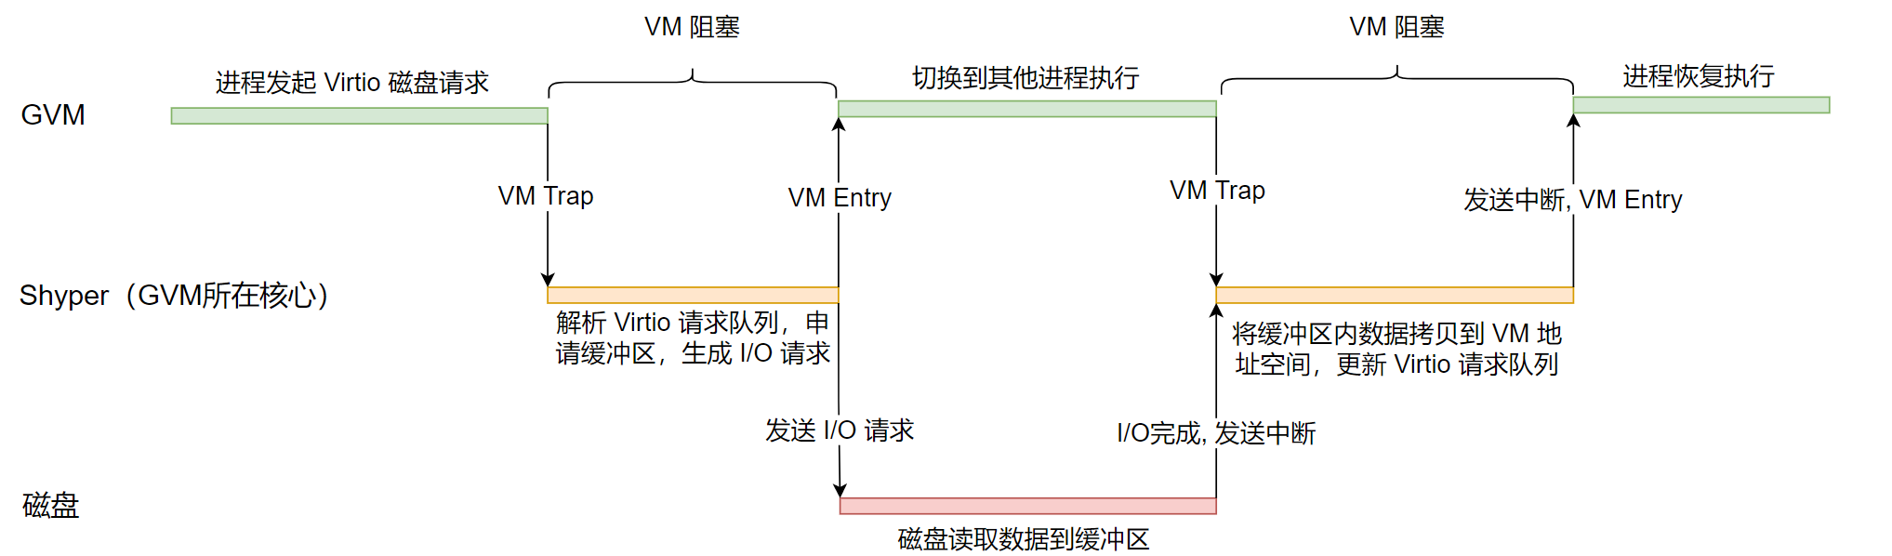
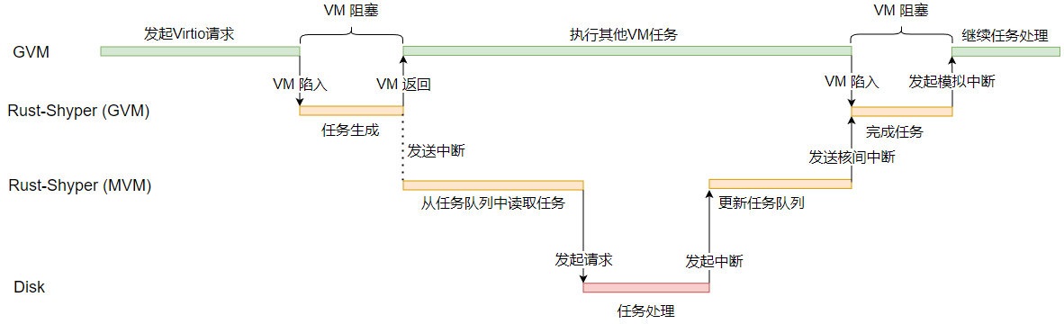
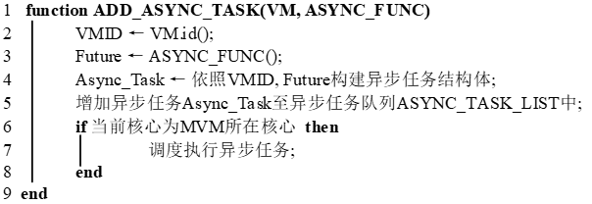
基于offload思想的设备驱动虚拟化
Rust 异步任务
GVM发起Virtio磁盘请求陷入Rust-Shyper
Rust-Shyper截获请求并将任务添加至异步任务队列，依照队列状态选择是否向MVM发送核间中断
MVM读取异步任务并调度执行
任务完成后向GVM发送核间中断，将Virtio磁盘对应的中断注入至GVM中
Notes:
不同于同步模拟设备的行为，中介传递设备能够将虚拟机的设备请求分发至非关键虚拟机所在核心代为处理。
中介传递设备被用于降低传统模拟设备陷入Hypervisor所引入的实时性影响。
在异步任务服务流程中，Guest VM的模拟设备请求会被Hypervisor封装为一个Rust的异步任务，将任务插入执行器的调度队列等待Hypervisor的调度执行。这样就完成一次异步任务创建。
此时，处理器会会立刻返回EL1层级恢复Guest VM的运行，无需等待IO任务完成。
当异步任务完成，任务结果通过核间中断的方式发送至任务来源核心，并发送虚拟中断告知虚拟机当前任务已经完成。
在整个异步任务流程中，虚拟机仅在异步任务发起以及结束阶段陷入了Rust-Shyper，在异步任务的执行阶段，处理器依然处于虚拟机层级，不会影响虚拟机上任务的正常执行，从而达到VM-EXIT-LESS的目的，为虚拟机提供实时保障。

Slide 22
磁盘设备驱动性能评估

Slide 23
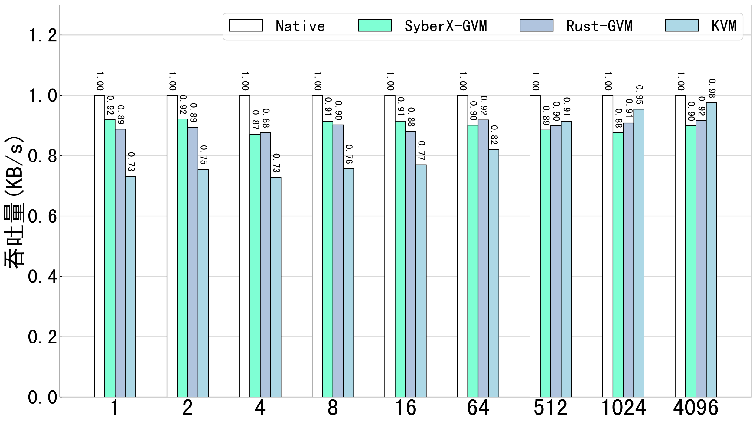
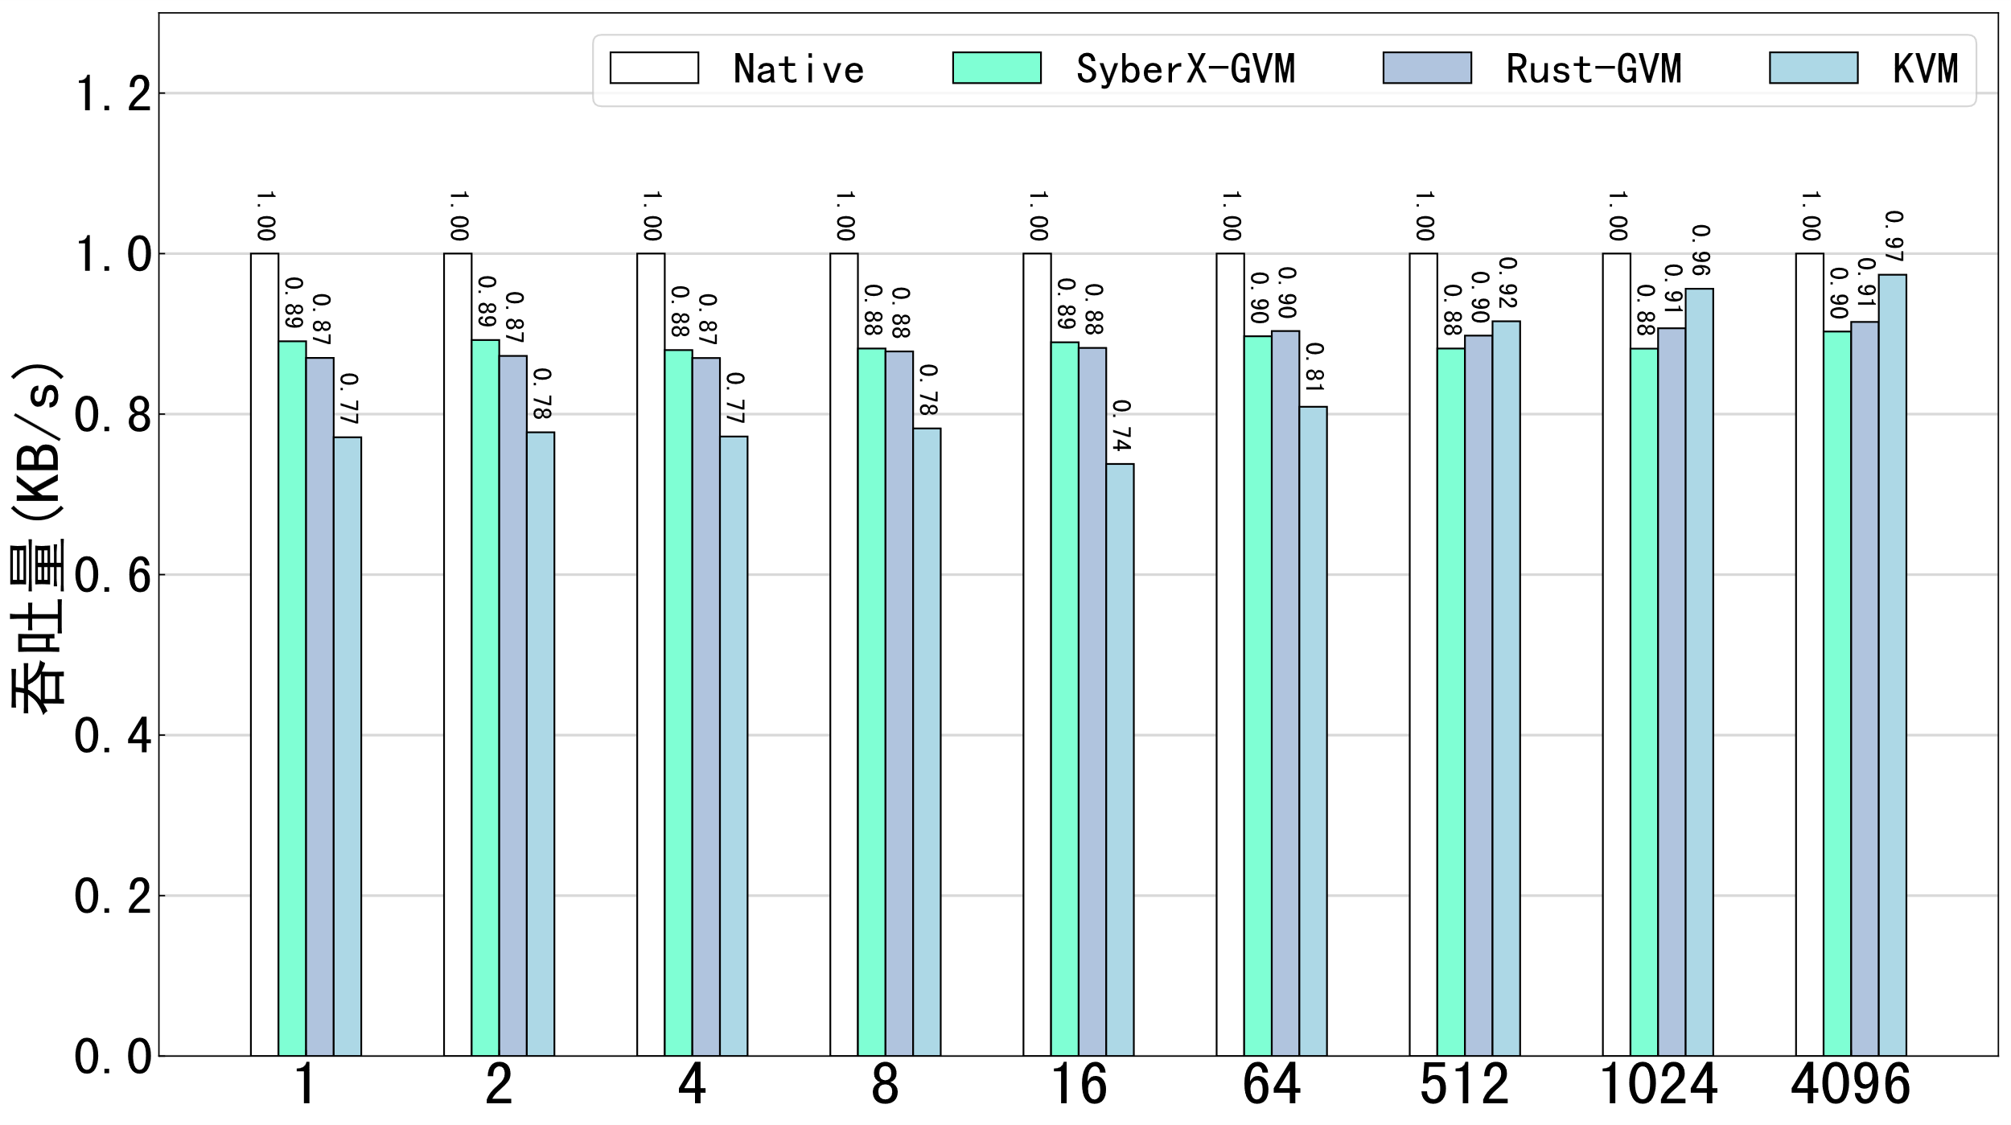

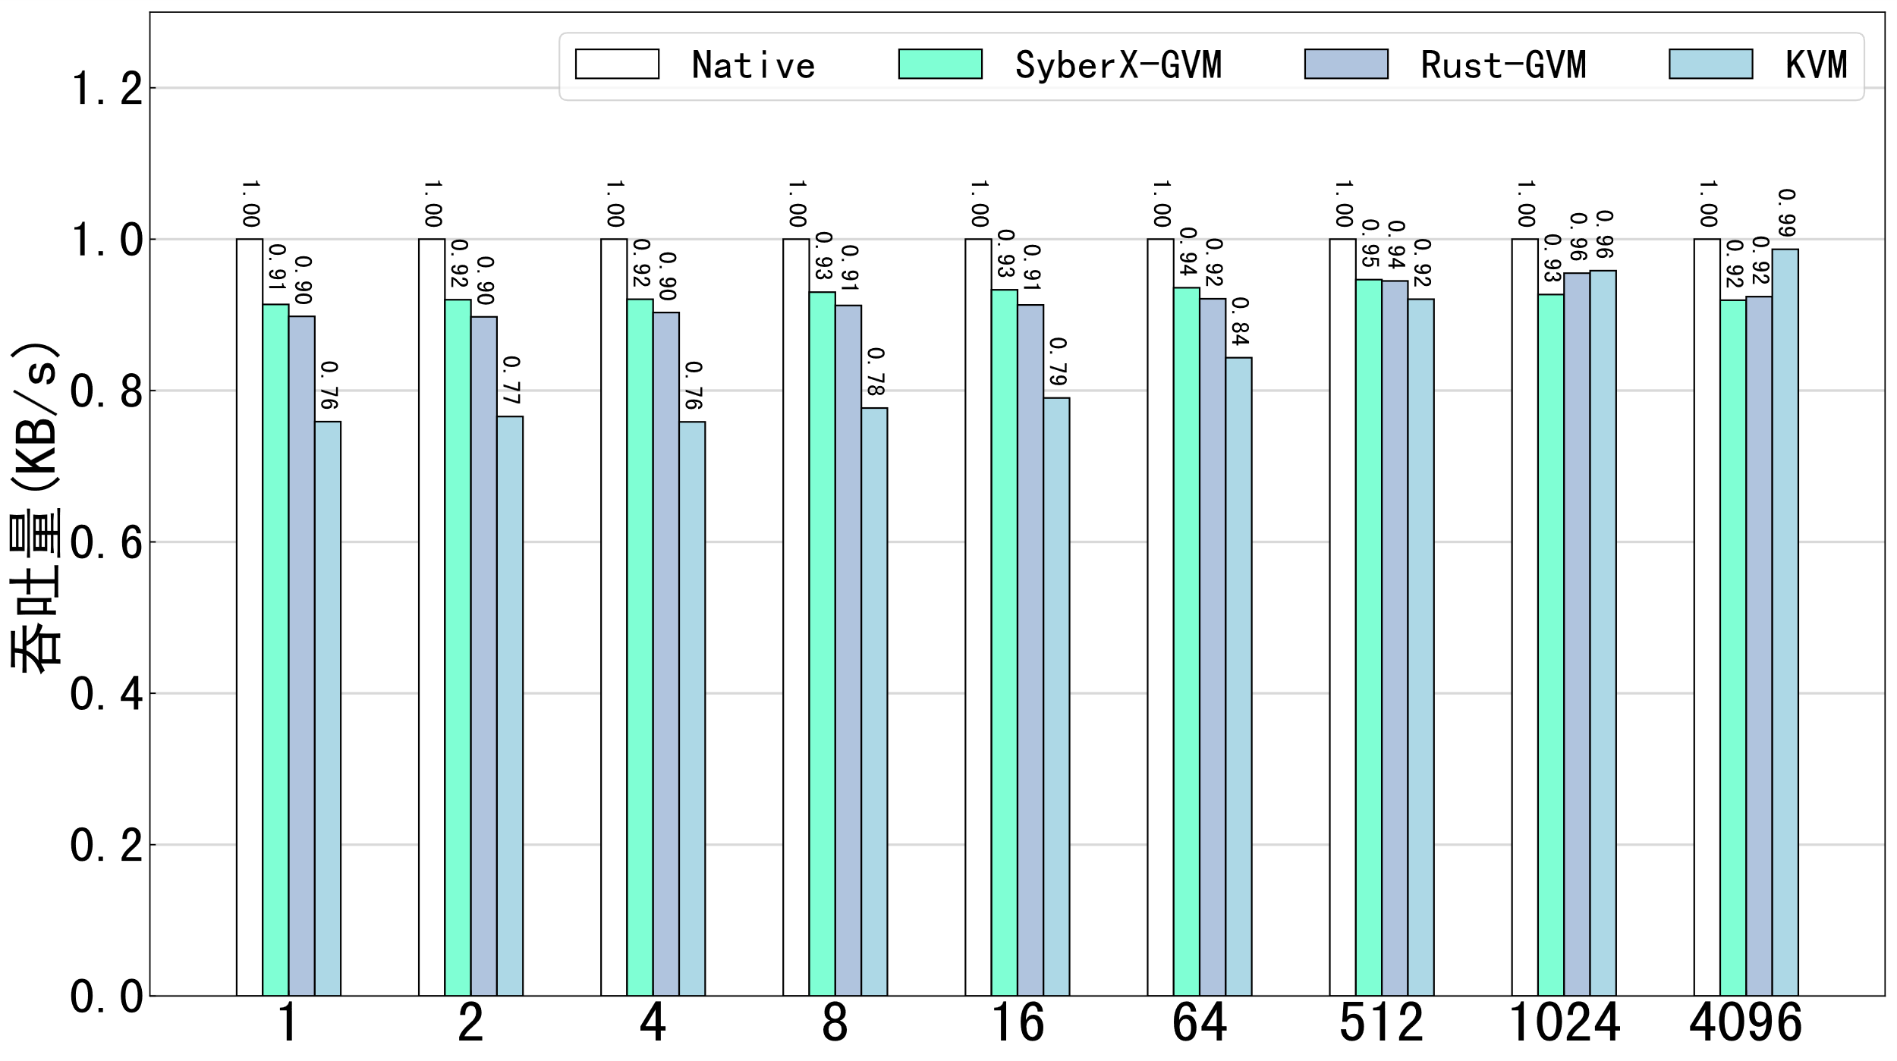
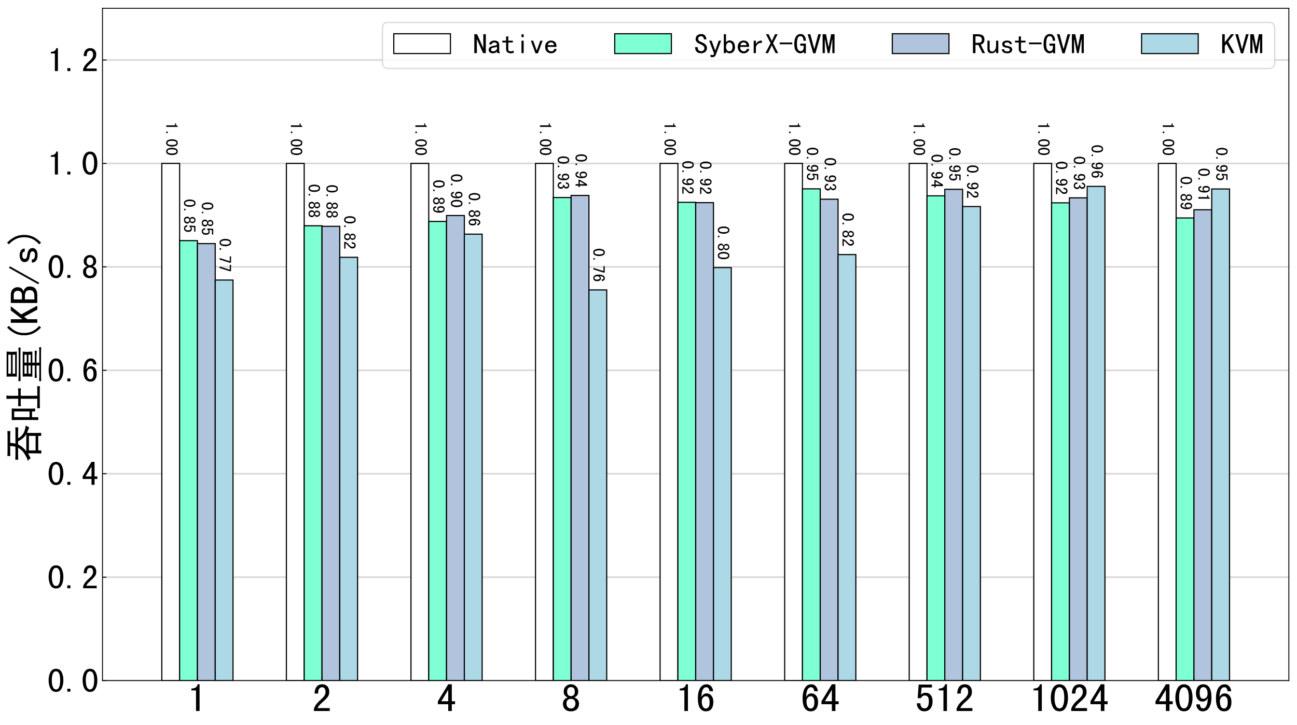
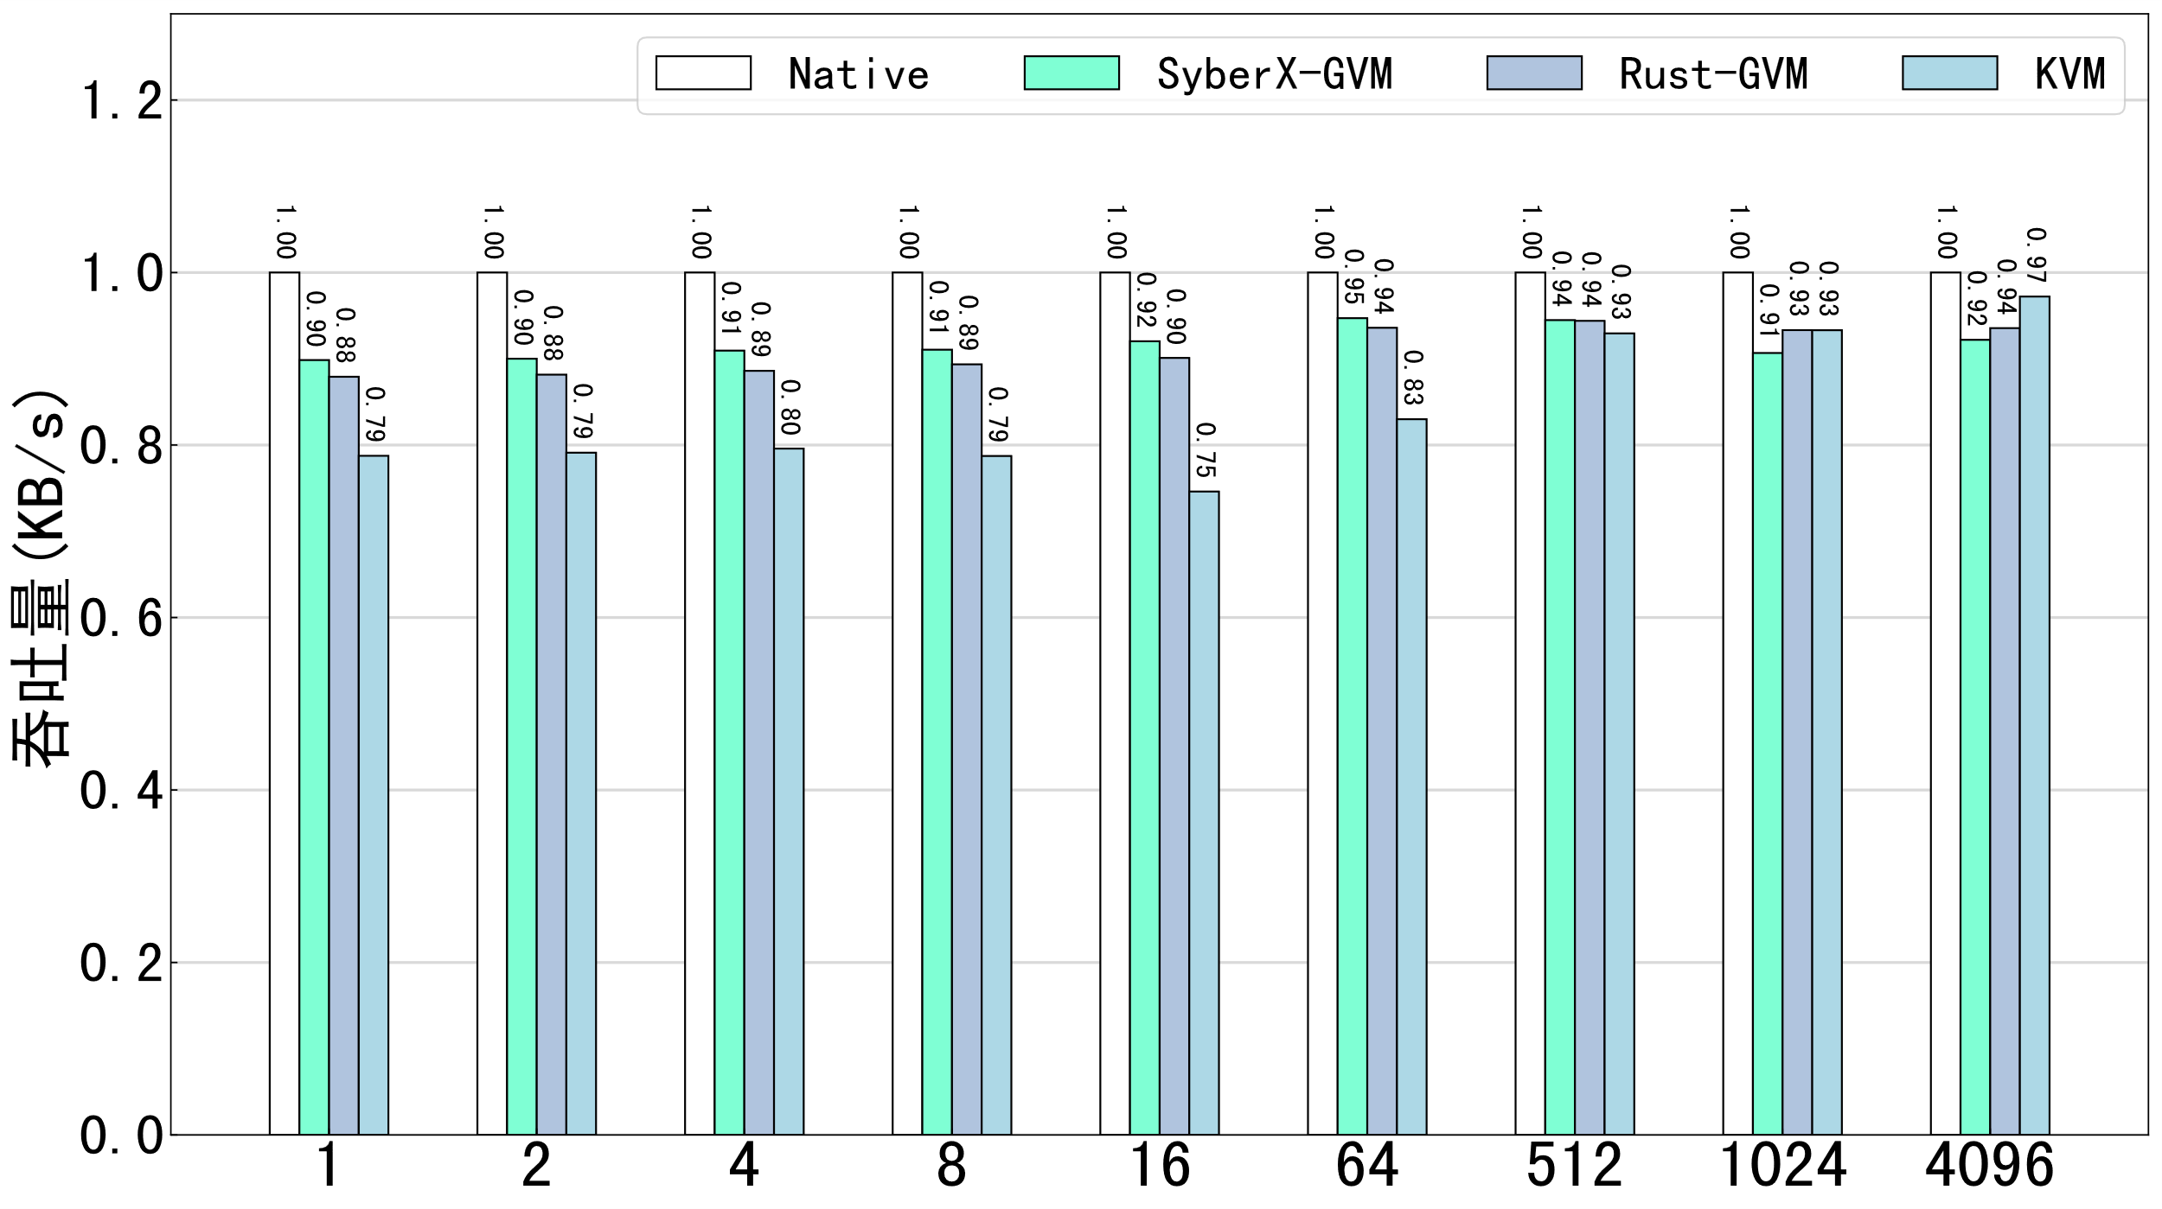
I/O性能
(a) 磁盘随机读吞吐量
(b) 磁盘读吞吐量
(c) 磁盘重复读吞吐量
(d) 磁盘随机写吞吐量
(e) 磁盘写吞吐量
(f) 磁盘重复写吞吐量
IOZone磁盘吞吐测试，横轴为磁盘单次读写的大小，单位KB
Rust-Shyper虚拟机的I/O性能达到原生操作系统的90%
Notes:
为了评估Rust-Shyper虚拟机的I/O性能，本文选用IOZone对虚拟机磁盘I/O性能进行了全面的评估。测试结果表明Rust-Shyper虚拟机的I/O性能达到原生操作系统的90%
（被测对象包括L4T、SyberX-GVM、Rust-Shyper-GVM、KVM，测试条目包括1K、2K、4K、8K、16K、64K、512K、1M、4M的随机读写、顺序读写、重复读写的吞吐量）

Slide 24
总结与展望
Notes:
最后是总结与展望

Slide 25
Rust-Shyper Monitor VM 设计与基于 Offload 思想的设备驱动虚拟化
Monitor VM 设计
为用户提供 Rust-Shyper 平台的管理接口
与 Xen 的 Domain 0 设计以及 ACRN 的 Service VM 设计类似
Xen 的 Domain 0 与 Domain X 存在大量的共享内存设计，安全性存疑,配置大量依赖 Domain 0 内部的开发工具链
ACRN 的 Service VM 同样提供 Device Model，但其 Pre-launched VM 的设计无疑拓宽了系统的被攻击面
Rust-Shyper 可选择丢弃 Monitor VM，实现简单可靠的静态配置启动
基于 Offload 思想的设备驱动虚拟化
利用硬件开发商的成熟生态，提高 Rust-Shyper 平台的可拓展性
将I/O虚拟化流程中最耗时的I/O操作从Hypervisor移到 Monitor VM的用户态完成
与 Rust async-task 异步任务结合
减少了陷入EL2的时间，提高虚拟机的性能
由 Monitor VM上运行的Linux的原生驱动完成I/O操作
免去了在Hypervisor内部移植对应外设驱动的工作
极大地提高了Hypervisor的可移植性与可扩展性
下一次分享：Rust-Shyper 多平台兼容和移植经验（以树莓派4B为例）

Slide 26
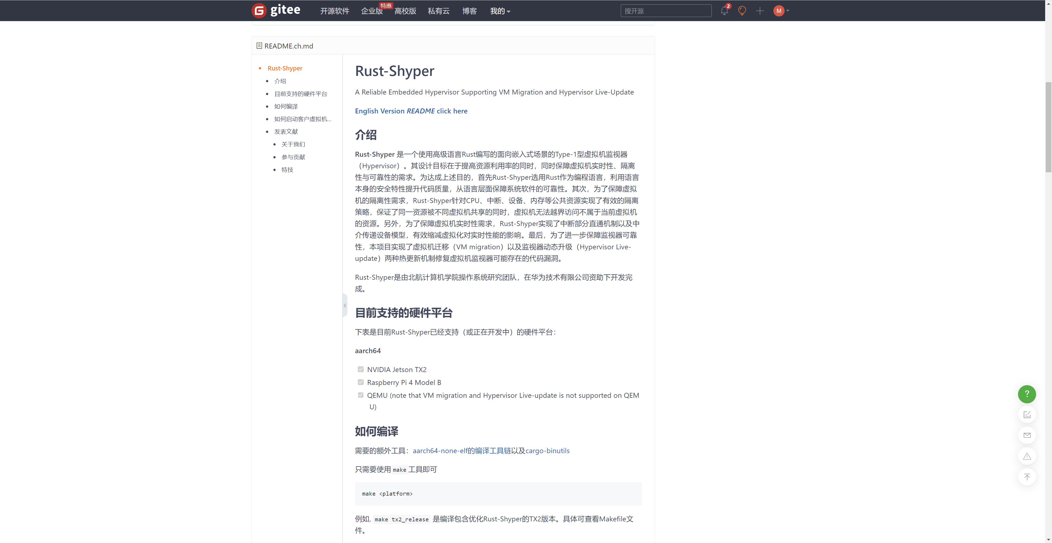

已发表的文献与代码开源情况
Rust-Shyper 已发表的论文
Siran Li, Lei Wang, Keyang Hu, Ce Mo, Bo Jiang, "VM Migration and Live-Update for Reliable Embedded Hypervisor"[C]//Dependable Software Engineering. Theories, Tools, and Applications: 8th International Symposium, SETTA 2022, Beijing, China, October 27-29, 2022, Proceedings. Cham: Springer Nature Switzerland, 2022: 53-69.
Yicong Shen, Lei Wang, Yuanzhi Liang, Siran Li, Bo Jiang, "Shyper: An embedded hypervisor applying hierarchical resource isolation strategies for mixed-criticality systems"[C]//2022 Design, Automation & Test in Europe Conference & Exhibition (DATE). IEEE, 2022: 1287-1292.
已经在华为openEuler社区开源
开源地址：https://gitee.com/openeuler/rust_shyper
网页直达二维码：

Slide 27
THANKS
联系方式：
hky1999@buaa.edu.cn
moce4917@buaa.edu.cn
Notes:
这是我的邮箱

